Slide 1
REZULTATI ZA SIJEČANJ – PROSINAC 2015 Opatija, 18.03.2016.

Slide 2
STRUKTURA UZORKA

Slide 3
ISKORIŠTENOST KAPACITETA prodani / raspoloživi kapaciteti

Slide 4
Prosječna iskorištenost radnog kapaciteta po mjesecima 2015 (%)
Mjeseci | Ukupno Kamp | SO (Mobilne kućice) | SJ (Parcele i kamp mjesta)
1 | - | - | -
2 | - | - | -
3 | - | - | -
4 | 20,7 | 16,3 | 20,1
5 | 37,0 | 29,2 | 36,8
6 | 55,7 | 53,6 | 55,1
7 | 75,2 | 81,3 | 74,4
8 | 84,6 | 87,6 | 84,0
9 | 52,5 | 52,5 | 51,4
10 | 17,4 | 12,9 | 17,7
11 | - | - | -
12 | - | - | -
1 – 12 / 2015 | 49,0 | 49,6 | 48,4

Slide 6
PROSJEČNA CIJENA SMJEŠTAJA prihodi smještaja / prodani kapacitet

Slide 7
PROSJEČNA CIJENA SMJEŠTAJA PO MJESECIMA
Mjeseci | Ukupno Kamp | SO (Mobilne kućice) | SJ (Parcele i kamp mjesta)
1 | - | - | -
2 | - | - | -
3 | - | - | -
4 | 183,0 | 345,9 | 145,5
5 | 156,0 | 453,4 | 123,5
6 | 186,1 | 546,4 | 143,3
7 | 278,1 | 760,7 | 216,0
8 | 280,0 | 782,9 | 214,1
9 | 173,9 | 454,5 | 134,5
10 | 166,2 | 99,6 | 121,3
11 | - | - | -
12 | - | - | -
1 – 12 / 2015 | 224,2 | 624,4 | 172,7

Slide 8
PROSJEČNA CIJENA SMJEŠTAJA

Slide 9
PRIHOD PO RASPOLOŽIVOJ SMJEŠTAJNOJ JEDINICI / SMJEŠTAJNOM OBJEKTU – RevPAR prihod smještaja / raspoloživi kapacitet

Slide 10
PRIHOD PO RASPOLOŽIVOJ SMJEŠTAJNOJ JEDINICI / SMJEŠTAJNOM OBJEKTU - RevPAR
Mjeseci | Ukupno Kamp | SO (Mobilne kućice) | SJ (Parcele i kamp mjesta)
1 | - | - | -
2 | - | - | -
3 | - | - | -
4 | 24,9 | 59,3 | 19,8
5 | 55,2 | 130,9 | 44,4
6 | 103,2 | 296,1 | 79,5
7 | 209,7 | 626,8 | 160,5
8 | 237,3 | 704,3 | 179,5
9 | 88,4 | 245,8 | 67,3
10 | 24,6 | 36,2 | 21,2
11 | - | - | -
12 | - | - | -
1 – 12 / 2015 | 109,5 | 325,7 | 83,2

Slide 11
PRIHOD PO RASPOLOŽIVOJ SMJEŠTAJNOJ JEDINICI / SMJEŠTAJNOM OBJEKTU - RevPAR

Slide 12
GODIŠNJI RevPAR godišnji prihod smještaja / dnevni raspoloživi kapacitet

Slide 13
PRIHOD PO NOĆENJU prihod smještaja / broj noćenja

Slide 14
PRIHOD PO NOĆENJU
Mjeseci | Ukupno Kamp | SO (Mobilne kućice) | SJ (Parcele i kamp mjesta)
1 | - | - | -
2 | - | - | -
3 | - | - | -
4 | 131,5 | 116,7 | 131,1
5 | 105,5 | 168,7 | 96,7
6 | 84,6 | 178,7 | 70,0
7 | 85,9 | 204,0 | 68,5
8 | 89,3 | 214,0 | 70,0
9 | 86,6 | 176,1 | 69,7
10 | 88,2 | 31,8 | 97,1
11 | - | - | -
12 | - | - | -
1 – 12 / 2015 | 90,7 | 187,2 | 73,7

Slide 16
FAKTOR VIŠESTRUKE ZAUZETOST

Slide 17
FVZ PO MJESECIMA
Mjeseci | Ukupno Kamp | SO (Mobilne kućice) | SJ (Parcele i kamp mjesta)
1 | - | - | -
2 | - | - | -
3 | - | - | -
4 | 1,57 | 3,29 | 1,41
5 | 1,53 | 3,06 | 1,40
6 | 2,18 | 3,17 | 2,06
7 | 3,20 | 3,64 | 3,13
8 | 3,12 | 3,57 | 3,05
9 | 1,90 | 2,92 | 1,80
10 | 1,39 | 2,48 | 1,43
11 | - | - | -
12 | - | - | -
1 – 12 / 2015 | 2,44 | 3,32 | 2,35

Slide 18
PROSJEČNA DUŽINA BORAVKA

Slide 19
PDB PO MJESECIMA
Mjeseci | Ukupno Kamp | SO (Mobilne kućice) | SJ (Parcele i kamp mjesta)
1 | - | - | -
2 | - | - | -
3 | - | - | -
4 | 2,91 | 2,72 | 2,96
5 | 4,07 | 4,58 | 3,99
6 | 4,80 | 5,23 | 4,76
7 | 6,34 | 7,04 | 6,33
8 | 6,22 | 7,65 | 6,26
9 | 5,73 | 6,53 | 5,62
10 | 4,13 | 8,89 | 3,83
11 | - | - | -
12 | - | - | -
1 – 12 / 2015 | 5,61 | 6,18 | 5,62

Slide 20
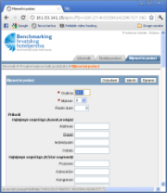
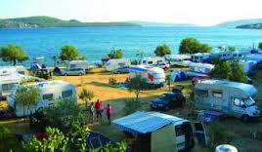
PRIPREMA I DOSTAVA PODATAKA
KAMP
(CLOUD - SAAS)
UNOS
PODATAKA
BHH SERVERI
(FTHM - OPATIJA)
WEB
BROWSER
SOFTVER ZA PRIHVAT,
AUTOMATSKU OBRADU,
I PRIKAZ PODATAKA
KAMP
RUČNI UNOS
BAZA
PODATAKA
PREGLED
PODATAKA
INTERNET
ELEKTRONSKI UNOS
(datoteka)
WEB
BROWSER

Slide 21
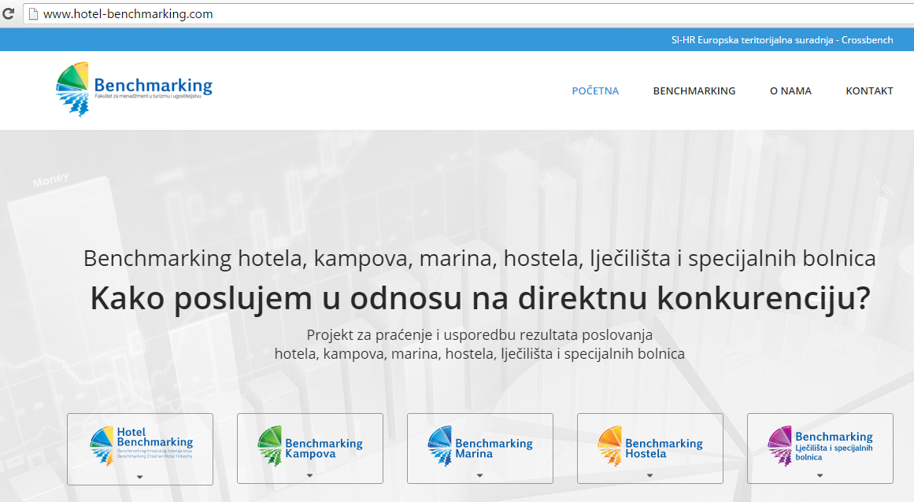
Ulaz u softver: http://www.hotel-benchmarking.com/

Slide 22
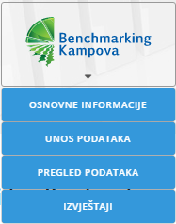
Klikom na Benchmarking Kampova otvaraju se preglednici:

Slide 23
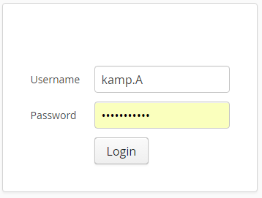
PREGLED PODATAKA: Logiranje: upis korisničkog imena i lozinke

Slide 24
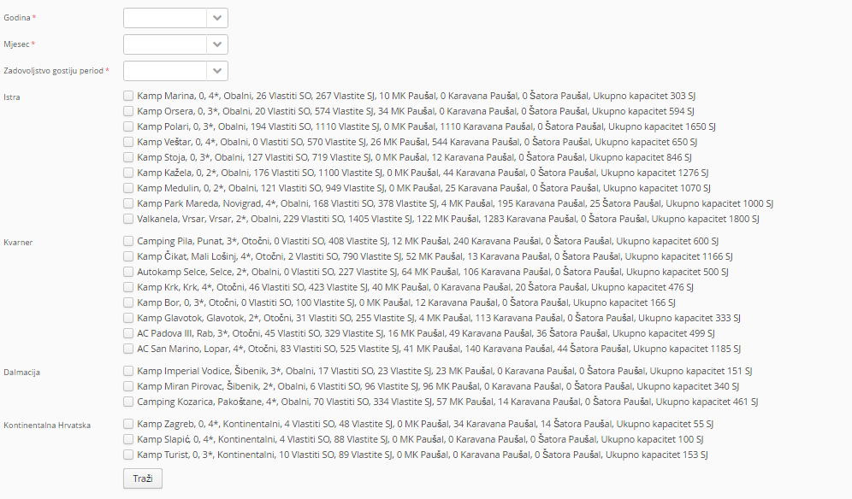

Slide 25
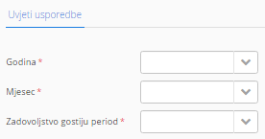
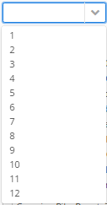
Mjesec
Godina
Zadovoljstvo gostiju period

Slide 27
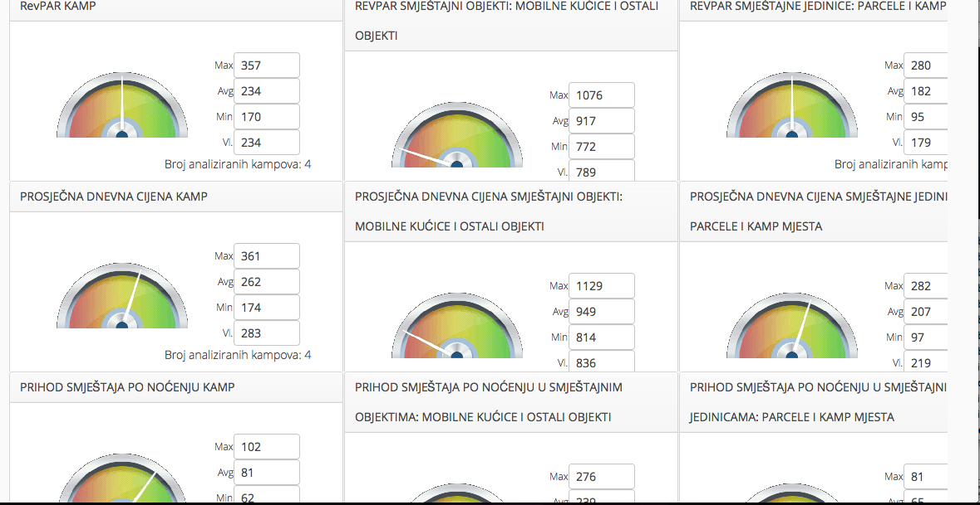

Slide 28
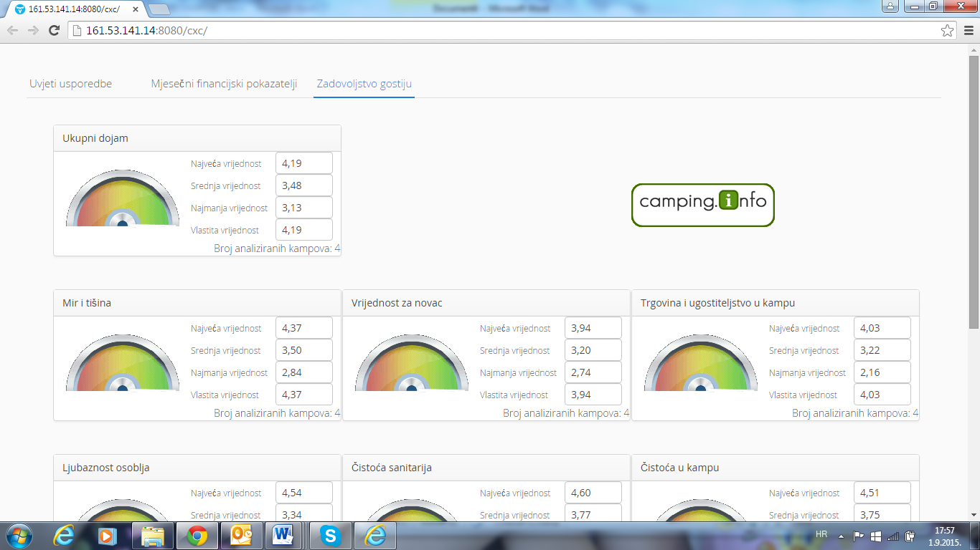
ZADOVOLJSTVO GOSTIJU

Slide 29
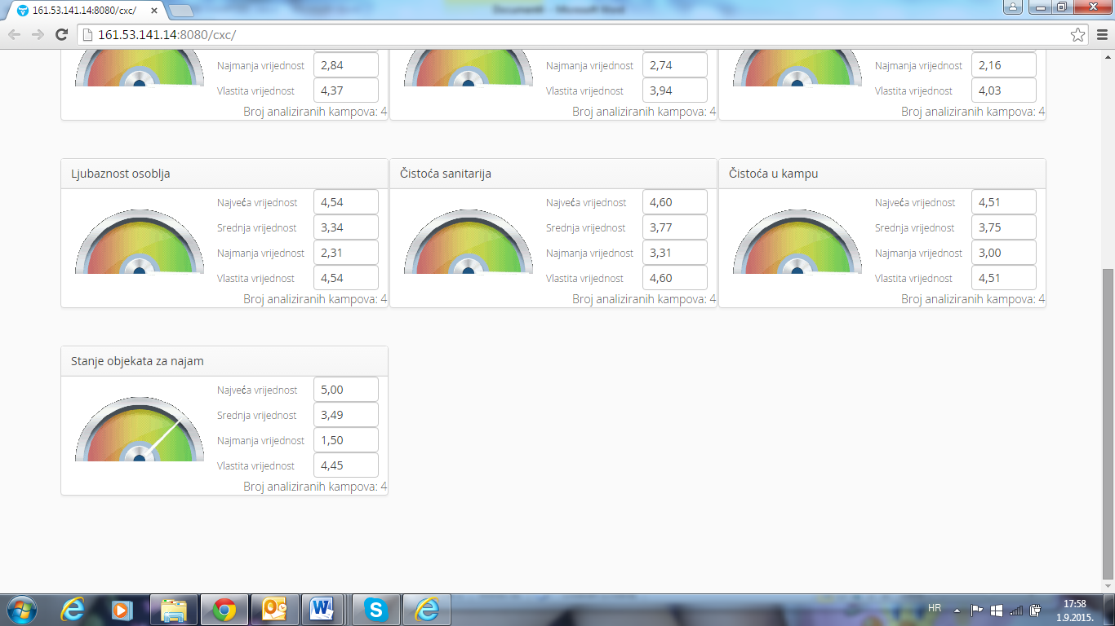
ZADOVOLJSTVO GOSTIJU

Slide 30
MJESEC |  | UZORAK | STUPANJ ISKORIŠTENJA RADNOG KAPACITETA (%) |  | PROSJEČNA CIJENA SMJEŠTAJA (ADR) - kn |  | PRIHOD PO RASPOLOŽIVOJ JEDINICI (RevPAR) - kn |  | PRIHOD PO NOĆENJU - kn |  | FAKTOR DVOSTRUKE ZAUZETOSTI |  | DUŽINA BORAVKA (dani)
 |  |  | Vl. vrije | prosjek | Vl. vrijed | prosjek | Vl. vrijed | prosjek | Vl. vrijed | prosjek | Vl. vrijed | prosjek | Vl. vrijed | prosjek
4 |  | 3
KAMP
SO
SJ
5 |  | 3
KAMP
SO
SJ
6 |  | 4
KAMP
SO
SJ
7 |  | 4
KAMP
SO
SJ
8 |  | 3
KAMP | 3
SO | 3
SJ | 3
9 |  | 3
KAMP | 3
SO | 3
SJ | 3
10 |  | 3
KAMP | 3
SO | 2
SJ | 3
4 - 10 |  | 3
KAMP | 3
SO | 3
SJ | 3

